Slide 1


Eloy Alvarez
Video
&
Audio

Slide 2
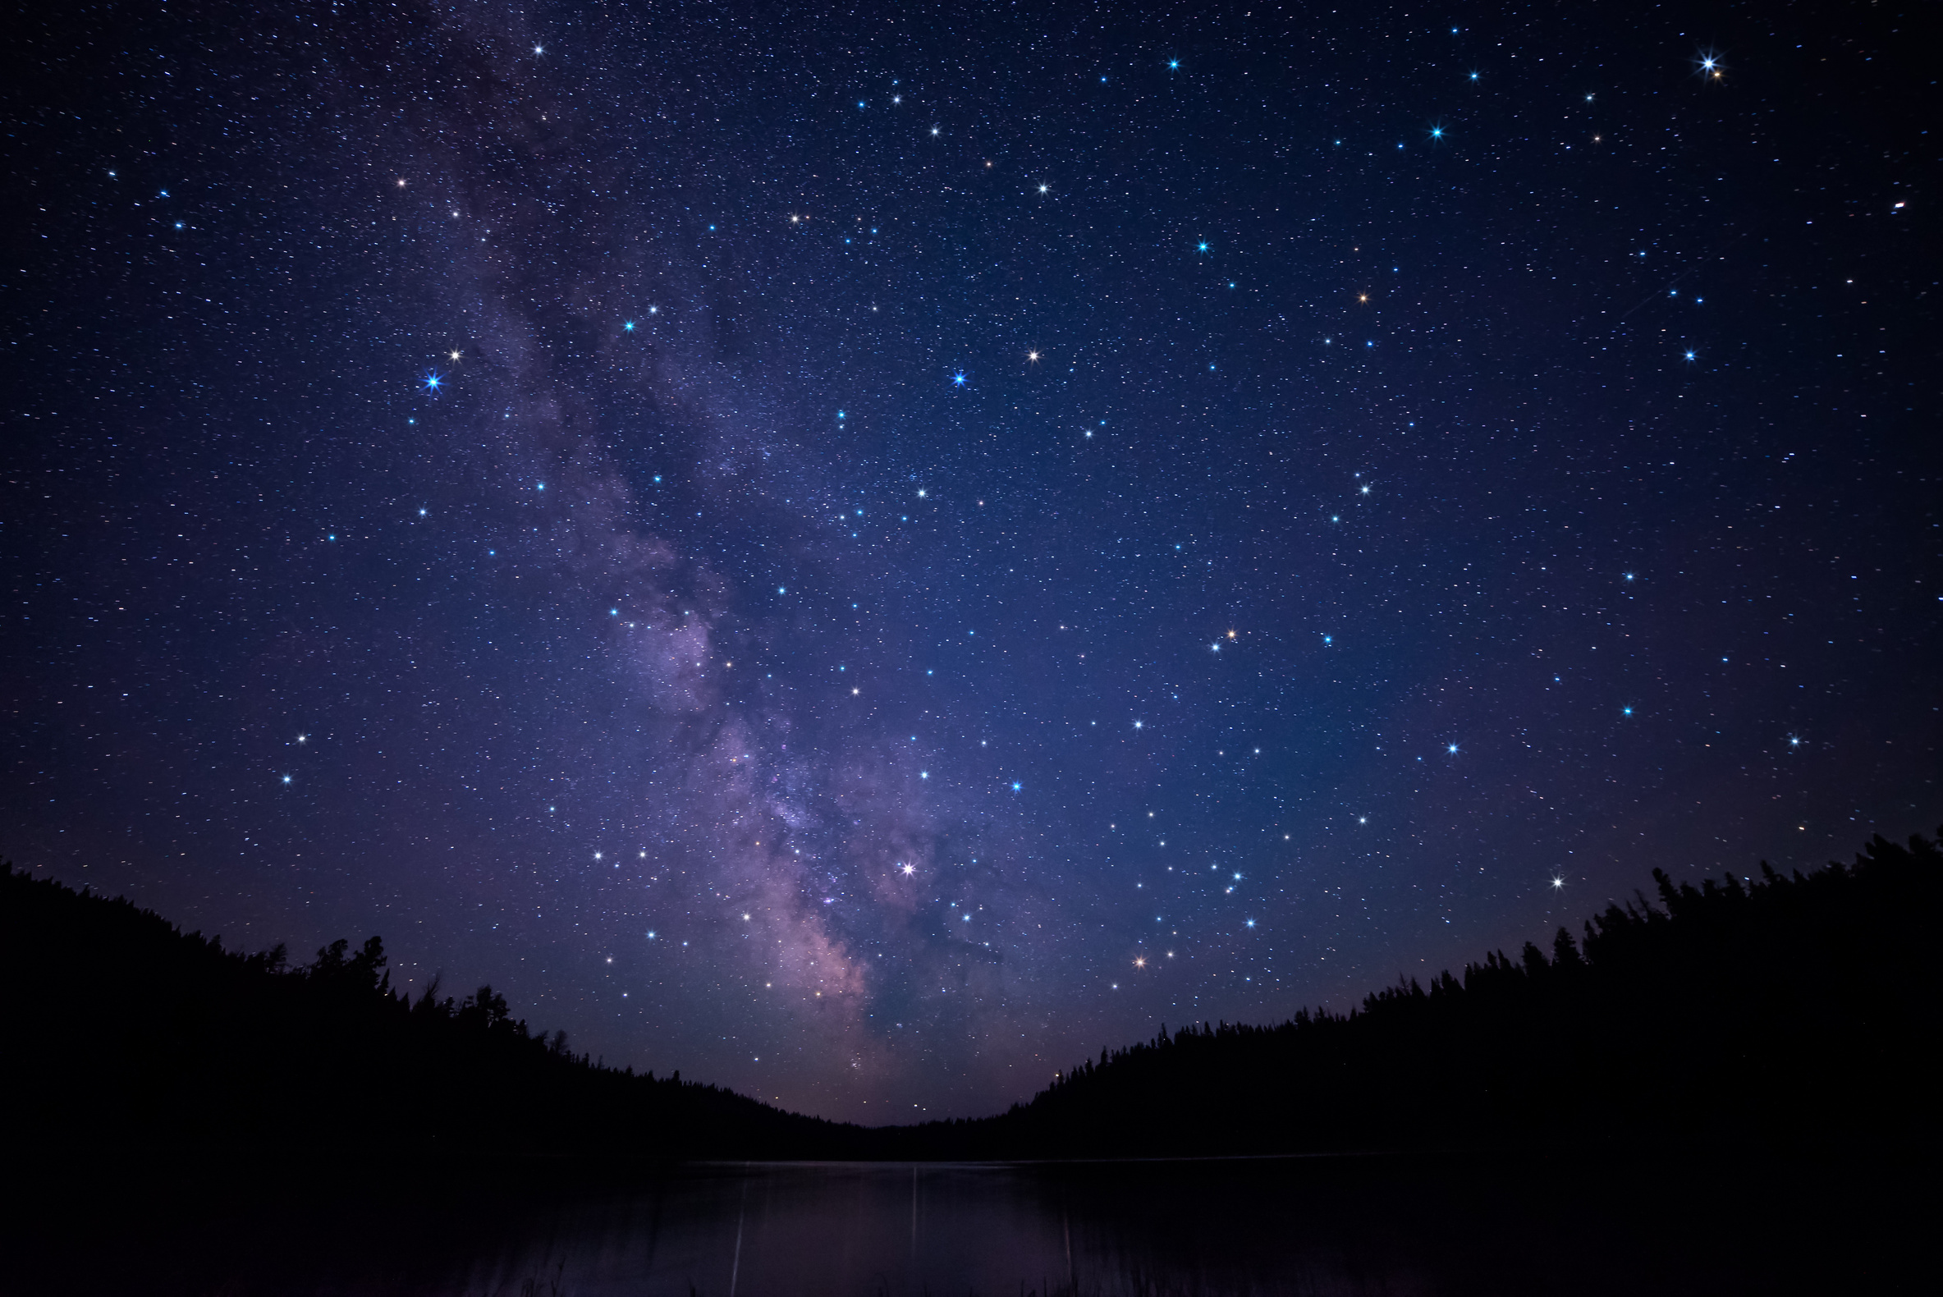

Eloy Alvarez
Audio
Permisos
Lo primero que necesitamos hacer es pedir el permiso necesario para poder grabar el audio, para ello debemos poner esto dentro del android manifest:

Slide 3

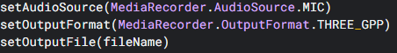
Eloy Alvarez
Crear y preparar
Crear un MediaPlayer y un MediaRecorder
01
Configurar la fuente del audio, configurar el formato de salida y el nombre
02
03
Configurar el codificador

Slide 4
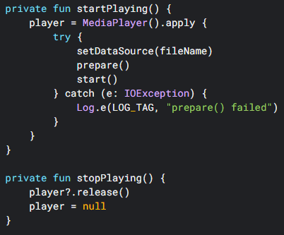
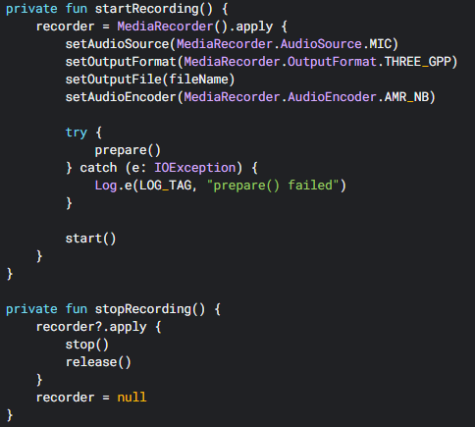
Eloy Alvarez
Home
Photo
About Us
Contact
Grabar y Reproducir
Reproducir
Grabar
Para empezar a reproducir usamos la función:
startPlaying()
Para empezar a grabar usamos la función:
start()

Slide 5

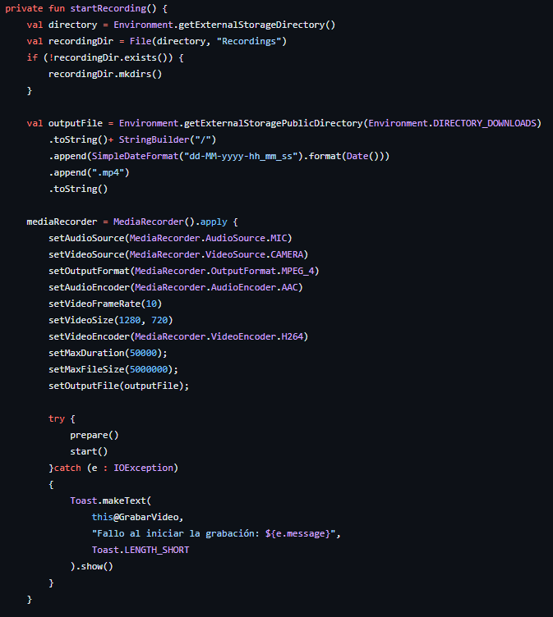
Eloy Alvarez
Video
Para grabar videos es bastante parecido a los audios
Aquí hay un ejemplo donde podemos observar las diferencias y como grabaríamos audio en Android.

Slide 6






Eloy Alvarez
Gracias

